Slide 1
Büntetőjog-3.
2024-2. rész
Tóth Mihály

Slide 2
XX. Fejezet
A gyermekek érdekét sértő és a család elleni bűncselekmények

Slide 3
Követelmények
Kiskorú veszélyeztetése
Gyermekmunka
Kiskorúval való kapcsolattartás akadályozása
Kiskorú elhelyezésének megváltoztatása
Tartási kötelezettség elmulasztása
Kapcsolati erőszak
Családi jogállás megsértése

Slide 4
Kiskorú veszélyeztetése
208. § (1) A kiskorú nevelésére, felügyeletére vagy gondozására köteles személy – ideértve a szülői felügyeletet gyakorló szülő,
illetve gyám élettársát, továbbá a szülői felügyeleti jogától megfosztott szülőt is, ha a kiskorúval közös háztartásban
vagy egy lakásban él –, aki e feladatából eredő kötelességét súlyosan megszegi, és ezzel a kiskorú testi, értelmi, erkölcsi vagy érzelmi fejlődését veszélyezteti, bűntett miatt egy évtől öt évig terjedő szabadságvesztéssel büntetendő.
(2) Ha súlyosabb bűncselekmény nem valósul meg, az (1) bekezdés szerint büntetendő az a tizennyolcadik életévét
betöltött személy, aki tizennyolcadik életévét be nem töltött személyt
a) bűncselekmény vagy szabálysértés elkövetésére, illetve züllött életmód folytatására rábír vagy rábírni törekszik,
b) bűncselekmény elkövetéséhez felajánl.

Slide 5
A gyermekelhelyezéssel kapcsolatos bűncselekmények
Kapcsolattartás akadályozása
210. § (1) Aki a hatósági határozat alapján nála elhelyezett kiskorú és a kiskorúval kapcsolattartásra jogosult személy közötti kapcsolat kialakítását vagy fenntartását a kapcsolattartás kikényszerítése érdekében alkalmazott bírság kiszabását követően is önhibájából akadályozza, vétség miatt egy évig terjedő szabadságvesztéssel büntetendő.
(2) Nem büntethető az elkövető, ha a kapcsolattartást az elsőfokú ítélet meghozataláig megfelelően biztosítja, és az elmaradt kapcsolattartási formák pótlását megkezdi.
Elhelyezés megváltoztatása
211. § (1) Aki végrehajtható hatósági határozat alapján elhelyezett kiskorút attól, akinél a hatóság elhelyezte, annak beleegyezése nélkül, az elhelyezés tartós megváltoztatása céljából elvisz, illetve a kiskorút rejtve vagy titokban tartja, vétség miatt egy évig terjedő szabadságvesztéssel büntetendő.
(2) Aki az (1) bekezdésben meghatározott bűncselekmény elkövetése során az elvitelkor erőszakot, illetve az élet vagy a
testi épség ellen irányuló közvetlen fenyegetést alkalmaz, bűntett miatt három évig terjedő szabadságvesztéssel büntetendő.

Slide 6
Tartási kötelezettség elmulasztása
212. § (1) Aki jogszabályon alapuló és végrehajtható hatósági határozatban előírt gyermektartási kötelezettségét önhibájából
nem teljesíti, vétség miatt két évig terjedő szabadságvesztéssel büntetendő.
(2) Aki jogszabályon alapuló és végrehajtható hatósági határozatban előírt tartási kötelezettségét önhibájából nem
teljesíti, és ezzel a jogosultat súlyos nélkülözésnek teszi ki, bűntett miatt három évig terjedő szabadságvesztéssel
büntetendő.
(3) Az (1) bekezdés alapján az elkövető nem büntethető, a (2) bekezdés esetén büntetése korlátlanul enyhíthető, ha
kötelezettségének az elsőfokú ítélet meghozataláig eleget tesz.

Slide 7
Gyermektartás – rokontartás (Ptk)
- a volt házastárstól tartást csak olyan mértékben lehet tartást követelni, hogy az ne veszélyeztesse a volt házastársnak vagy az ő gyermekének megélhetését;
- rokontartás esetében nem köteles mást eltartani, aki ezáltal saját szükséges tartását vagy a tartás sorrendjében a jogosultat megelőző személy tartását veszélyeztetné;
- a kiskorú gyermek tartására a szülő a saját szükséges tartásának korlátozásával is köteles.
Így gyermek esetén veszélyeztető, más esetén materiális (súlyos nélkülözés) !

Slide 8
Kapcsolati erőszak
212/A. § * (1) Aki gyermekének szülője, továbbá az elkövetéskor vagy korábban vele közös háztartásban vagy egy lakásban élő hozzátartozója, volt házastársa, volt élettársa, gondnoka, gondnokoltja, gyámja vagy gyámoltja sérelmére rendszeresen
a) az emberi méltóságot súlyosan sértő, megalázó és erőszakos magatartást tanúsít,
b) a közös gazdálkodás körébe vagy közös vagyonba tartozó anyagi javakat von el és ezzel a sértettet súlyos nélkülözésnek tesz ki,
ha súlyosabb bűncselekmény nem valósul meg, vétség miatt két évig terjedő szabadságvesztéssel büntetendő.
(2) Aki az (1) bekezdésben meghatározott személy sérelmére rendszeresen követ el
a) a 164. § (2) bekezdése szerinti testi sértést vagy a 227. § (2) bekezdése szerinti becsületsértést, bűntett miatt három évig,
b) a 164. § (3) és (4) bekezdése szerinti testi sértést, a 194. § (1) bekezdése szerinti személyi szabadság megsértését vagy kényszerítést, egy évtől öt évig
terjedő szabadságvesztéssel büntetendő.
(3) Kapcsolati erőszak elkövetőjével szemben kitiltásnak is helye van.
(4) Az (1) bekezdésben meghatározott bűncselekmény csak magánindítványra büntethető.

Slide 9
Családi jogállás megváltoztatása
213. § (1) Aki más családi jogállását megváltoztatja vagy megszünteti, bűntett miatt három évig terjedő szabadságvesztéssel büntetendő.
(2) A büntetés egy évtől öt évig terjedő szabadságvesztés, ha a családi jogállás megsértését
a) egészségügyi szolgáltató vagy gyermekjóléti, gyermekvédelmi intézmény alkalmazottja foglalkozása körében,
b) a tizennyolcadik életévét be nem töltött személy nevelésére, felügyeletére vagy gondozására köteles személy követi el.
(3) Ha a családi jogállás megsértését egészségügyi szolgáltató vagy gyermekjóléti, gyermekvédelmi intézmény alkalmazottja foglalkozása körében gondatlanságból követi el, vétség miatt egy évig terjedő szabadságvesztéssel büntetendő.

Slide 10
A közlekedési bűncselekmények rendszere jellemzői
Btk. XXII. Fejezet,
232-239. §

Slide 11
Néhány elgondolkodtató adat
Átlagos reakcióidő: 0,8 – 1 mp
Egy 50 km/óra sebességű jármű ezalatt 14 métert tesz meg
(reakcióidő + fékút /a megállásig/ = 50 méter)
120 km/óra esetén = 145 méter
150 km/óra esetén = 215 méter
Egy 80 km/óra sebességgel haladó jármű mozgási energiája 15.000-szer nagyobb mint egy gyalogosé
Gépjárműállomány: kb. 4 millió

Slide 12
Veszélyeztető jellegű cselekmények
a) ''Kívül álló'' veszélyeztetési cselekménye
Közlekedés biztonsága elleni bűncselekmény (232.§)
A legkülönfélébb, a közlekedés biztonságát veszélyeztető cselekménnyel (pl. fénysorompó megrongálásával) követhető el, alapesete szándékos, elkövethető azonban gondatlanságból is.
Kivételesen vezető is elkövetheti.
b) Járművezetők veszélyeztetési cselekményei
Vasúti, légi, vagy vízi közlekedés veszélyeztetése (233.§.)
A közlekedési szabályok megszegésével elkövetett veszélyeztetési cselekmény - megállapíthatóságához reális, de nem közvetlen veszély szükséges. Alapesete szándékos, privilegizált esete gondatlan. Minősítő körülmények a fokozatosan súlyosabb következményekben testet öltő eredmények.
Közúti veszélyeztetés (234. §)
A felelősség az előzőnél két okból is szűkebb:
csak szándékos alakzata van, és közvetlen veszélyhelyzetet kíván.

Slide 13
Veszélyeztető cselekményekkel kapcsolatos gyakorlat
41. BK vélemény - A szándékos veszélyeztetési bűncselekményekről
I. A szándékos veszélyeztetési bűncselekmények – így a 2012. évi C. törvény 234. §-a szerinti közúti veszélyeztetés – esetében az elkövetőnek a veszélyhelyzet előidézésén túlmenően – a minősített alakzatokba foglalt – bármely káros eredményre kizárólag csak a gondatlansága terjedhet ki.
II. A szándékos veszélyeztetési bűncselekményekkel halmazatban a segítségnyújtás elmulasztása akkor állapítható meg, ha az elkövető által szándékolt veszélyhelyzeten túl a sérülés, mint eredmény is létrejön (2012. évi C. törvény 166.§).
Nem valósul meg a légi közlekedés gondatlan veszélyeztetésének vétsége, a légiirányítók két közlekedő gép távolságára vonatkozó előrírásokat kellő körültekintés hiányában megszegik, de ezzel okozati összefüggésben a légi járművek utasait veszélyeztető helyzet nem alakul ki. BH 2001.261

Slide 14
Közúti járművezetők gondatlan eredmény-bűncselekménye
Közúti baleset okozása (235.§)
Csak gondatlan szabályszegéssel követhető el, és már az alapeset is csak más vagy mások sérelmére bekövetkezett súlyos testi sértés megvalósulása esetén állapítható meg.
6/1998. sz. büntető jogegységi határozat: miként alakul a felelősség akkor, ha a kölcsönösen súlyos sérülést okozó balesetet megelőzően mindkét érintett vezető közlekedési szabályt szegett, egyikük a megengedett sebességet lépte túl, másikuk nem adott kötelező elsőbbséget. (Főszabályként mindkettő önálló tettesként felel, de mindkettő mentesülhet is).

Slide 15
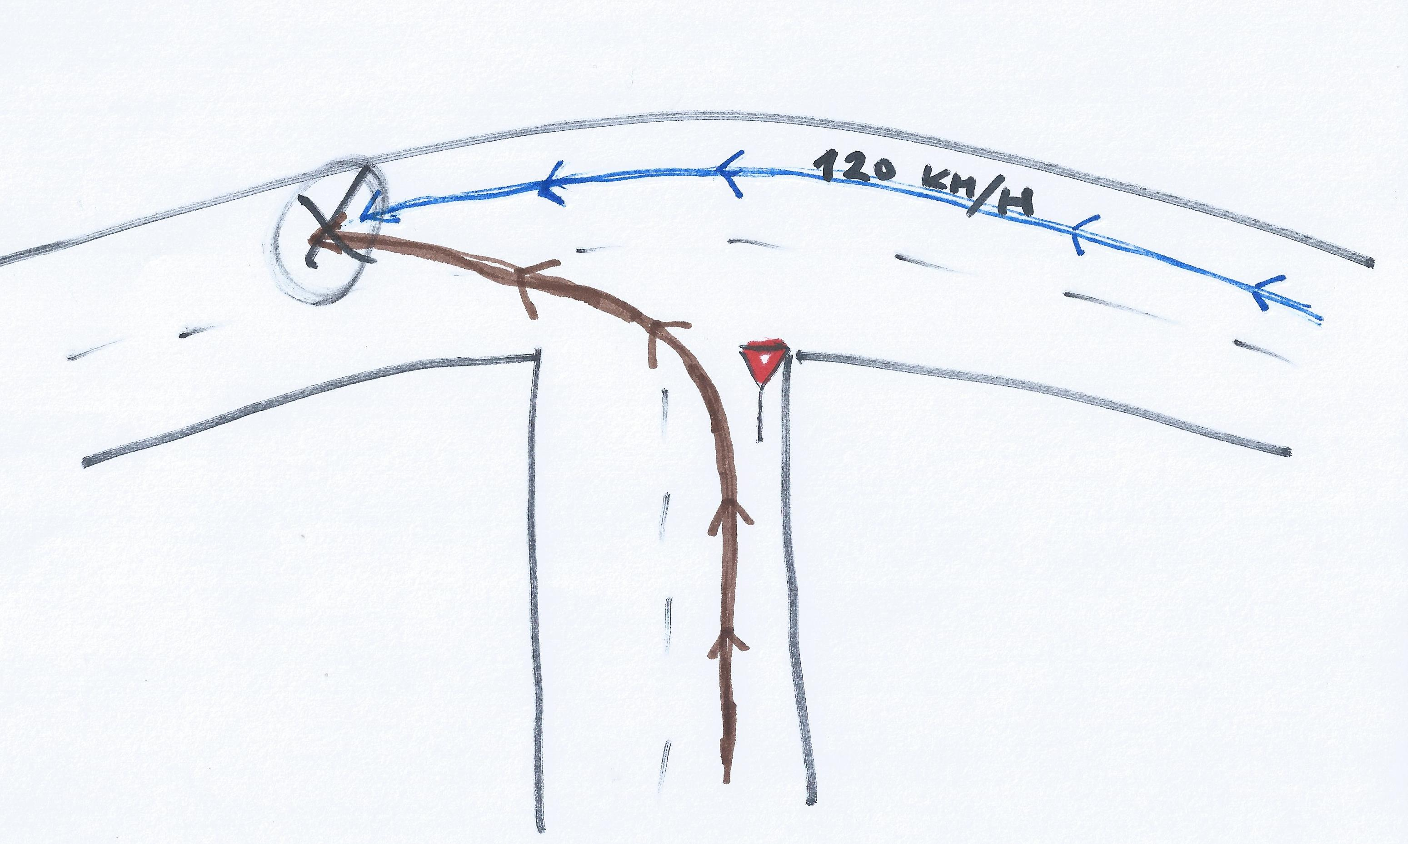
6/1998. BJE

Slide 16
Jellemzően az ittas (bódult) járművezetéssel kapcsolatos bűncselekmények
Járművezetés ittas állapotban (236.§)
Járművezetés bódult állapotban (237.§)
Járművezetés tiltott átengedése (238.§)
Alapeset a szándékos vezetés ill. az átengedés, súlyosabban minősít ennek
fokozatosan súlyos, gondatlanságból okozott eredménye.
További 3 bcs.
- Jogellenesen átalított jármű vezetése
Járművezetés az eltiltás hatálya alatt
Cserbenhagyás

Slide 17
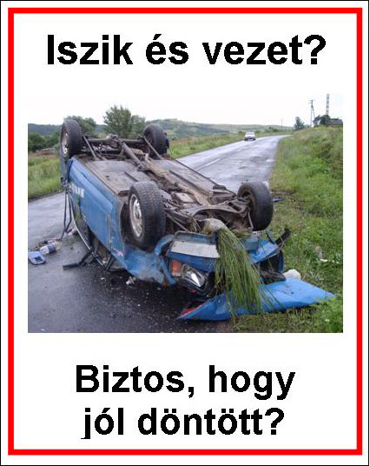
Járművezetés és ittasság
Btk. 236. §
Járművezetés ittas állapotban
Btk. 238. §
Járművezetés tiltott átengedése

Slide 18
Megoldási lehetőségek
- Abszolút zéró tolerancia: (minden vezetés
előtti vagy alatti alkoholfogyasztás
bűncselekmény);
„Differenciált” zéró tolerancia: (minden ilyen tett jogellenes, de enyhébb esetben a közigazgatási jogba ütközik, súlyosabb esetben bűncselekmény);
Mérsékelt tolerancia: a felelősségre alapított differenciált kezelés (enyhe ittasság megengedett, ám az ittassággal összefüggő kár vagy sérülés megítélése akár igen szigorú is lehet).

Slide 19
A magyar „zéró tolerancia”
KRESZ:
4. § (1) Járművet az vezethet, aki
a) a jármű vezetésére jogszabályban meghatározott, érvényes engedéllyel rendelkezik, és a jármű vezetésétől eltiltva nincs;
b) a jármű biztonságos vezetésére képes állapotban van, továbbá
c) a vezetési képességre hátrányosan ható szer befolyása alatt nem áll, és szervezetében nincs szeszes ital fogyasztásából származó alkohol.

Slide 20
A bűncselekmény alapesete
Járművezetés ittas vagy bódult állapotban
236. § (1) Aki ittas állapotban vasúti vagy légi járművet, gépi meghajtású úszólétesítményt vagy közúton illetve közforgalom elől el nem zárt magánúton gépi meghajtású járművet vezet, vétség miatt két évig terjedő szabadságvesztéssel büntetendő.

Slide 21
Az ittasság fogalma
Ittas az, akinek szervezetben az alkoholkoncentráció a vérben a 0,50 gramm/litert illetve a kilégzett levegőben a 0,25 milligramm/litert meghaladja.

Slide 22
A minősített esetek
(2) A büntetés bűntett miatt
a) három évig terjedő szabadságvesztés, ha a bűncselekmény súlyos testi sértést,
b) öt évig terjedő szabadságvesztés, ha a bűncselekmény maradandó fogyatékosságot, súlyos egészségromlást, vagy tömegszerencsétlenséget,
c) két évtől nyolc évig terjedő szabadságvesztés, ha a bűncselekmény halált,
d) öt évtől tíz évig terjedő szabadságvesztés, ha a bűncselekmény kettőnél több ember halálát okozza, vagy halálos tömegszerencsétlenséget
okoz.
(3) Aki ittas állapotban nem gépi meghajtású úszólétesítmény vagy közúton illetve közforgalom elől el nem zárt magánúton nem gépi meghajtású jármű vezetésével a (2) bekezdésben meghatározott következményt idézi elő, az ott tett megkülönböztetés szerint büntetendő.

Slide 23
A bűncselekmény néhány dogmatikai kérdése
A vezetés fogalma (kísérlet, befejezettség)
(motor beindítása + irányítás )
A közút fogalma (BK 79. vélemény)
(+ közforgalom elől el nem zárt magánút!)
A minősített esetek kérdései

Slide 24
Ittas vezetés szabálysértése
217. § Aki
a) vasúti vagy légi járművet, gépi meghajtású úszó létesítményt, illetve nem gépi meghajtású vízi járművet úgy vezet, hogy szervezetében szeszes ital fogyasztásából származó alkohol van, vagy
b) vasúti vagy légi jármű, gépi meghajtású úszó létesítmény, illetve közúton vagy a közforgalom elől el nem zárt magánúton gépi meghajtású jármű vezetését olyan személynek engedi át, akinek a szervezetében szeszes ital fogyasztásából származó alkohol van,
szabálysértést követ el.

Slide 25
Közigazgatási bírságok (objektív felelősség 393/2023. Korm.r. 23 melélet)
A közúti árufuvarozáshoz, személyszállításhoz és a közúti közlekedéshez kapcsolódó egyes rendelkezések megsértése esetén kiszabható bírságok összegéről, valamint a bírságolással összefüggő hatósági feladatokról szóló 156/2009. (VII. 29.) Korm. rendelet 11/D. melléklete szerint
- ha a gépi meghajtású járművet vezető szervezetében 0,30 g/l véralkohol-, illetve 0,15 mg/l levegőalkohol-koncentrációt meg nem haladó értéket eredményező szeszes ital fogyasztásából származó alkohol van 39.000 forint;
- ha a gépi meghajtású járművet vezető szervezetében 0,30 g/l véralkohol-, illetve 0,15 mg/l levegőalkohol-koncentrációnál magasabb értéket eredményező szeszes ital fogyasztásából származó alkohol van, amennyiben az nem minősül bűncselekménynek – 130.000 Ft;
- ha a nem gépi meghajtású járművet vezető vagy hajtó szervezetében 0,50 g/l véralkohol-, illetve 0,25 mg/l levegőalkohol-koncentrációnál magasabb értéket eredményező szeszes ital fogyasztásából származó alkohol van, amennyiben az nem minősül bűncselekménynek és a járművel nem főútvonalon közlekednek – 13 000 Ft; - ha főútvonalon közlekednek – 39 000 Ft.

Slide 26
Alkohol és vezetés - következmények
 | 0,5 gr/liter vér 0,25mg/liter levegő fölött | 0,3-0,5 g/liter vér, 0,15-0,25 mg/liter lev. között | 0,3 g/liter vér 0,15 mg/liter levegő alatt
GÉPI közúti, vasúti légi, vízi | BŰNCSE- LEKMÉNY (Btk. 236. §) | KÖZIGAZGA- TÁSI BÍRSÁG 130.000.- Ft (156/2009.) | KÖZIGAZGATÁSI BÍRSÁG 39.000.- Ft (156/2009. (VII.9. Korm.r. 11/D melléklet)
GÉPI vasúti légi, vízi |  | SZABÁLYSÉRTÉS (Sztv.217. § a) pont)
NEM GÉPI vízi | SZABÁLYSÉRTÉS (Sztv.217. § a) pont)
NEM GÉPI közúti (kivéve kerékpárt) | KÖZIG. BÍRSÁG Főúton 39.000.- mellékúton 13.000.- (156/2009. VII.9. Korm.r. 11/D melléklet)

Slide 27
Az ittasság mértéke
(vérben gramm/liter))
0-0,2 = negatív (nem feltétlenül „bevitt” alkohol)
0,2-0,5 = igen enyhe ittasság (még nem „ittas” büntetőjogi értelemben)
0,5 -1,5 =enyhén ittas (0,5-0,8 nem feltétlenül befolyásolt)
1,5-2,5 = közepesen ittas
2,5- 3,5 = súlyosan ittas
3,5 - = alkoholmérgezés befolyásolt
4,5 - = eszméletvesztés lehet
5,5 - = beállhat a halál
7 - = biztos halál

Slide 28
Járművezetés bódult állapotban (237. §)
„Aki a szeszes ital fogyasztásából származó alkohol kivételével vezetési képességre hátrányosan ható szer befolyása alatt ……………..vezet.
(Egyebekben azonos az ittas vezetéssel!)

Slide 29
79. BK vélemény
A járművezetés ittas állapotban vétségével és a járművezetés bódult állapotban vétségével összefüggésben elkövetett szabálysértések értékelésének szempontjairól
Az olyan, ittas járművezetéssel összefüggő szabálysértéseket, amelyek növelik az ittas járművezetés tárgyi súlyát – nyolc napon belül gyógyuló testi sérülést okoznak, illetve „forgalmi jellegű” közlekedési szabálysértések – az ittas járművezetés vétsége elnyeli, ezért az önálló szabálysértési felelősség megállapítása helyett ezek súlyosító körülményként való értékelése indokolt.

Slide 30
A vezető baleset utáni magatartásával kapcsolatos bűncselekmény
Cserbenhagyás (239.§)
Megállási kötelezettséget súlyos esetben sértő szándékos bűncselekmény.
Azt a balesettel érintett járművezetőt rendeli büntetni, aki a helyszínen nem áll meg, illetve onnan eltávozik, mielőtt meggyőződnék arról, hogy valaki megsérült-e, vagy segítségnyújtásra szorul-e.
E (tevékenységi és mulasztási elemeket is tartalmazó) bűncselekményt tehát nem csupán a balesetért felelős („hibás”) személy követi el, hanem akár a baleset sértettje is.

Slide 31

XXIII. fejezet
A KÖRNYEZET ÉS A TERMÉSZET ELLENI BŰNCSELEKMÉNYEK
Tóth Mihály

Slide 32
Környezet, egészség az Alaptörvényben
Az Alaptörvény több helyen is tartalmaz a környezet védelmével kapcsolatos rendelkezést.
A P) cikk szerint „A természeti erőforrások, különösen a termőföld, az erdők és a vízkészlet, a biológiai sokféleség, különösen a honos növény- és állatfajok, valamint a kulturális értékek a nemzet közös örökségét képezik, amelynek védelme, fenntartása és a jövő nemzedékek számára való megőrzése az állam és mindenki kötelessége.”
A XX. cikk (2) bekezdése tartalmazza, hogy az ország az egészséghez való jog érvényesülését, egyebek mellett a környezet védelmének biztosításával segíti elő.
A XXI. cikk (1) bekezdése szerint „Magyarország elismeri és érvényesíti mindenki jogát az egészséges környezethez.”, a következő bekezdések pedig a környezeti károkért való felelősség vállalásának kötelezettségét illetve a szennyező anyagok elhelyezésének tilalmát tartalmazzák.

Slide 33
A XXIII. fejezet bűncselekményei
- Környezetkárosítás,
- Természetkárosítás,
- Állatkínzás,
- Orvvadászat,
- Orvhalászat,
- Tiltott állatviadal szervezése,
- A hulladékgazdálkodás rendjének megsértése,
- Ózonréteget lebontó anyaggal visszaélés,
- Radioaktív anyaggal visszaélés,
- Nukleáris létesítmény üzemeltetésével visszaélés,
- Atomenergia alkalmazásával visszaélés,

Slide 34
Környezetkárosítás
Környezetkárosítás
241. § (1) Aki a földet, a levegőt, a vizet, az élővilágot, valamint azok összetevőit jelentős mértékű szennyezéssel vagy más módon
a) veszélyezteti,
b) olyan mértékben károsítja, hogy annak természetes vagy korábbi állapota csak beavatkozással állítható helyre,
c) olyan mértékben károsítja, hogy annak természetes vagy korábbi állapota nem állítható helyre,
bűntett miatt az a) pontban meghatározott esetben három évig, a b) pontban meghatározott esetben egy évtől öt évig, a c) pontban meghatározott esetben két évtől nyolc évig terjedő szabadságvesztéssel büntetendő.
(2) Aki a környezetkárosítást gondatlanságból követi el, vétség miatt az (1) bekezdés a) pontja esetén egy évig, b) pontja esetén két évig, c) pontja esetén három évig terjedő szabadságvesztéssel büntetendő.
(3) Az (1) bekezdés a) pontjában, és a (2) bekezdés első és második fordulatában meghatározott esetben az elkövető nem büntethető, az (1) bekezdés b) pontja esetén pedig büntetése korlátlanul enyhíthető, ha az elsőfokú ítélet meghozataláig a bűncselekmény által bekövetkezett veszélyt, illetve környezetkárosodást megszünteti, a károsodott környezet eredeti állapotát helyreállítja.
(4) E § alkalmazásában szennyezés: a föld, a levegő, a víz, az élővilág, valamint azok összetevői jogszabályban vagy hatósági határozatban megállapított kibocsátási határértéket meghaladó terhelése.

Slide 35
Fontosabb mögöttes jogszabályok
1995. évi LIII.tv. A környezet védelmének általános szabályairól,
A levegő védelméről szóló 306/2010 (XII.23. korm.r.)
A felszini vizek védelmérőól szóló 220/2004 (VII.21.) Korm.r.
A felszin alatti vizek védelméről szóló 219/2004 (VII.21.) Korm.r.

Slide 36
A tényállás szerkezete
A) veszélyeztetés (elhárítása büntethetőséáget megszüntető ok)
B) beavatkozással helyreállítható károsítás (helyreállítása korlátlan enyhítést tesz lehetővé)
C) helyreállíthatatlan károsítás
D) Gondatlan elkövetés a fenti fokozatok szerint

Slide 37
Természetkárosítás
A cselekmény fontosabb háttérnormái :
a természet védelméről szóló 1996. évi LIII. törvény (Tvt.),
a növényvédelemről szóló 2000. évi XXXV. törvény,
az erdőről az erdő védelméről és az erdőgazdálkodásról szóló 2009. évi XXXVII. törvény,
a vad védelméről, a vadgazdálkodásról, valamint a vadászatról,szóló 1996. évi LV. törvény,
a védett és a fokozottan védett növény- és állatfajokról, a fokozottan védett barlangok köréről, valamint az Európai Közösségben természetvédelmi szempontból jelentős növény- és állatfajok közzétételéről szóló 13/2001. (V. 9.) KöM rendelet.

Slide 38
A tényállás 1. (élő szervezetek)
242. § (1) Aki
a) fokozottan védett élő szervezet egyedét,
b) védett élő szervezet vagy az Európai Unióban természetvédelmi szempontból jelentős növény- vagy állatfaj egyedeit, feltéve, hogy azok külön jogszabályban meghatározott, pénzben kifejezett értékének együttes összege eléri a fokozottan védett élő szervezet egyedei esetében megállapított, pénzben kifejezett legalacsonyabb értéket,
c) a vadon élő állat- és növényfajok számára kereskedelmük szabályozása által biztosított védelemről szóló EK tanácsi rendelet A és B melléklete hatálya alá tartozó élő szervezet egyedét
jogellenesen megszerzi, tartja, forgalomba hozza, az ország területére behozza, onnan kiviszi, azon átszállítja, azzal kereskedik, illetve azt károsítja vagy elpusztítja, bűntett miatt három évig terjedő szabadságvesztéssel büntetendő.
(2) A büntetés egy évtől öt évig terjedő szabadságvesztés, ha a természetkárosítás az élő szervezet egyedeinek olyan mértékű pusztulását okozza,
a) hogy az (1) bekezdés a) vagy b) pontja esetében az elpusztított élő szervezet egyedeinek külön jogszabályban meghatározott, pénzben kifejezett értékének együttes összege eléri a fokozottan védett élő szervezet egyedei esetében megállapított, pénzben kifejezett legmagasabb érték kétszeresét,
b) amely az (1) bekezdés c) pontja esetében az élő szervezet állományának fennmaradását veszélyezteti.
(3) Aki a (2) bekezdésben meghatározott bűncselekményt gondatlanságból követi el, vétség miatt két évig terjedő szabadságvesztéssel büntetendő.
(4) E § alkalmazásában élő szervezet egyede:
a) az élő szervezet egyedének valamennyi fejlődési szakasza, alakja, állapota,
b) az élő szervezetek keresztezéseként és kereszteződéseként létrejött egyed,
c) az élő szervezet egyedének származéka, ami alatt érteni kell az elpusztult élőlényt, valamint annak vagy az élő szervezet egyedének bármely részét, továbbá azt a terméket vagy készítményt, amely a felsoroltak valamelyikéből készült, illetve ezek valamelyikéből származó összetevőt tartalmaz.

Slide 39
Fokozottan védett, védett, jelentős
Védett pl. a a parti fűz (10.000.-), a lapos
tavikagyló (5000.-), az éti csiga (2000.-), a
mókus (25.000.-) a daru (50.000.),
a hóbagoly (100.000.-).
A védett élő szervezetek egyedei azonban csak akkor minősülnek elkövetési tárgynak ha a természetkárosítással érintett egyedeik értékének együttes összege eléri a fokozottan védett élő szervezet pénzben kifejezett legalacsonyabb értékét.
- fokozottan védett pl. a sárga sásliliom (100.000.-) mocsári kardvirág (250.000.-), a bánáti bazsarózsa (250.000.-), az állatok közül az ürge és a vidra (250.000), a fekete gólya (500.000), a hiúz (500.000) a barna medve (250.000.-) a parlagi vipera (1.000.000.-) vagy a kerecsensólyom (1.000.000.-)
Természetvédelmi szempontból jelentős (pl. tavaszi mandragóra, örvös réce, európai bölény, kőszáli kecske). Az itt olvasható növények egyedeinek értéke egységesen 10.000.- , az állatoké 25.000.- Ft.
A fokozottan védett élőlények esetében a legalacsonyabb érték ez idő szerint 100.000.- Ft. A természetkárosítás eszerint legalább 10 ilyen növény, vagy négy állat esetében tényállásszerű.

Slide 40

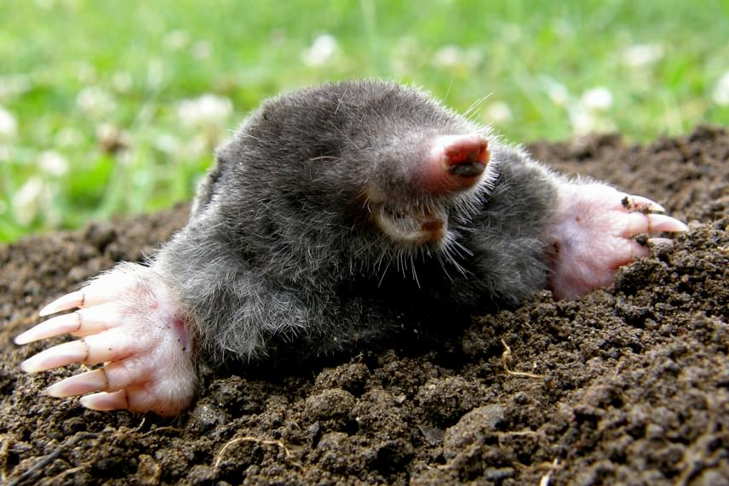
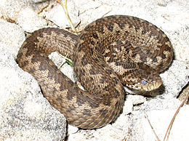

Védettség 13/2001. (V. 9.) Köm.r.
Fokottan védett
védett

Slide 41
Minősített eset
Fokozottan védett, védett egyedek esetében
(eléri a fokzott egyed legmagasabb értéknek (ma 1 millió Ft.-) kétszeresét
Természetvédelmi szempontból jelentős egyedek esetében az állomány fennmaradását veszpélyezteti.

Slide 42
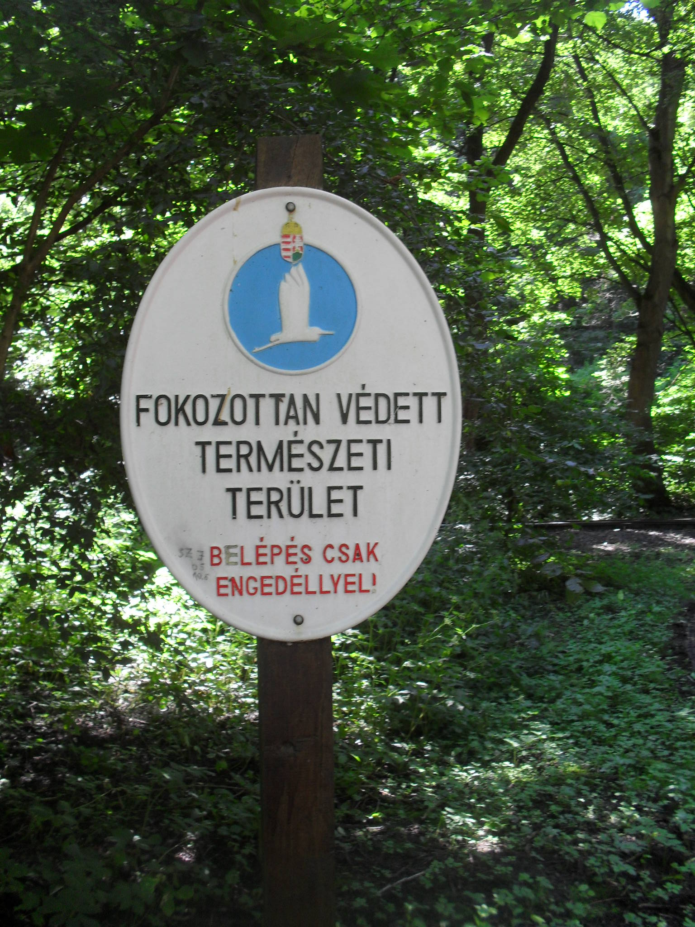
A tényállás 2. (területek, életközösségek)
243. § (1) Aki Natura 2000 területet, védett barlangot, védett
természeti területet vagy védett élő szervezetek
életközösségét, illetve azok élőhelyét jogellenesen jelentős mértékben megváltoztatja, bűntett miatt három évig terjedő szabadságvesztéssel büntetendő.
(2) A büntetés egy évtől öt évig terjedő szabadságvesztés, ha a természetkárosítás a Natura 2000 terület, a védett barlang, a védett természeti terület vagy a védett élő szervezetek életközössége, illetve azok élőhelye jelentős károsodását vagy megsemmisülését okozza.
(3) Aki a (2) bekezdésben meghatározott bűncselekményt gondatlanságból követi el, vétség miatt két évig terjedő szabadságvesztéssel büntetendő.
(4) E § alkalmazásában Natura 2000 terület alatt a természet védelméről szóló törvényben meghatározott fogalmat kell érteni.

Slide 43
Természetvédelmi területek
A kiemelt természetvédelmi területeket összefoglalóan „Natura 2000” területek hálózatának szokás nevezni, s ezt a Tvt. 4. § h) pontja határozza meg.
Eszerint Natura 2000 terület (európai közösségi jelentőségű természetvédelmi rendeltetésű terület): külön jogszabályban meghatározott különleges madárvédelmi terület, különleges természetmegőrzési, valamint kiemelt jelentőségű természetmegőrzési területnek kijelölt terület, illetve az Európai Unió által jóváhagyott különleges természetmegőrzési, valamint kiemelt jelentőségű természetmegőrzési terület;
Védett természeti terület a természetvédelemről szóló törvény alapján
- a nemzeti park,
- a tájvédelmi körzet,
- a természetvédelmi terület, és
- a természeti emlék.

Slide 44
Állatkínzás
244. § (1) Aki
a) gerinces állatot indokolatlanul oly módon bántalmaz, vagy gerinces állattal szemben indokolatlanul olyan bánásmódot alkalmaz, amely alkalmas arra, hogy annak maradandó egészségkárosodását vagy pusztulását okozza,
b) gerinces állatát vagy veszélyes állatát elűzi, elhagyja vagy kiteszi,
vétség miatt két évig terjedő szabadságvesztéssel büntetendő.
(2) A büntetés bűntett miatt három évig terjedő szabadságvesztés, ha az állatkínzás
a) az állatnak különös szenvedést okoz, vagy
b) több állat maradandó egészségkárosodását vagy pusztulását okozza.

Slide 45
A legutóbbi javaslat
(nem tárgyalták)
2019. évi ..... törvény Az állatkínzókkal szembeni hatékony fellépés megteremtése érdekében a Büntető Törvénykönyvről szóló 2012. évi C. törvény módosításáról
1. § A Büntető Törvénykönyvről szóló 2012. évi C. törvény 244. §-a helyébe a következő rendelkezés lép: „(1) Aki a) gerinces állatot indokolatlanul oly módon bántalmaz, vagy gerinces állattal szemben indokolatlanul olyan bánásmódot alkalmaz, amely alkalmas arra, hogy annak maradandó egészségkárosodását vagy pusztulását okozza, b) gerinces állatát vagy veszélyes állatát elűzi, elhagyja vagy kiteszi, bűntett miatt két évtől nyolc évig terjedő szabadságvesztéssel büntetendő.
(2) A büntetés öt évtől tíz évig terjedő szabadságvesztés, a) ha az állatkínzás az állatnak különös szenvedést okoz, b) ha az állatkínzás több állat maradandó egészségkárosodását vagy pusztulását okozza, vagy c) az állatkínzást állatorvosként, e minőséget felhasználva követik el.”

Slide 46

Orvvadászat
(háttérnorma:a vad védelméről, a vadgazdálkodásról, valamint a vadászatról szóló 1996. évi LV. Törvény (Vtv.)
245. § Aki
a) vadászterületen vadászatra való jogosultság nélkül, illetve idegen vadászterületen vadászként engedély nélkül vad elejtésére vagy elfogására irányuló tevékenységet végez,
b) külön jogszabályban meghatározott, a vadfaj valamennyi egyedére kiterjedő vadászati tilalmi idő hatálya alá eső vadfaj egyedét ejti vagy fogja el,
c) külön jogszabályban meghatározott tiltott vadászati eszközzel, tiltott vadászati módon vagy kíméleti területen vad, illetve fokozottan védett vagy védett gerinces állat elejtésére vagy elfogására irányuló tevékenységet végez,
bűntett miatt három évig terjedő szabadságvesztéssel büntetendő.

Slide 47
Példák a tilalmi időre
(az adottt időszakon kívül)
Nagyvadak
gímszarvasbika | szeptember 1.- január 31.
gímszarvas borjú | szeptember 1. – április vége
őzbak | április 15.-szeptember 30.
vaddisznó | egész évben
Apróvadak
mezei nyúl | október 1.-december 31.
fácánkakas | október 1.-február vége
róka | egész évben

Slide 48
„Tiltott eszközök” (Vtv.):
a) a mérgezett hegyű és robbanó fejű nyílvessző;
b) a számszeríj;
c) az e törvény előírásainak meg nem felelő vadászíj, illetve nyílvessző;
d) a lőfegyverre szerelt hangtompító eszköz;
e) a gímszarvasra, dámszarvasra, muflonra, valamint őzre történő vadászat esetén a sörétes vadászlőfegyver;
f) a hurok, horog, madárlép, verem;
g) a működése vagy felhasználása körülményei folytán nem szelektív háló.

Slide 49
Orvhalászat (246. §)
a) jogosulatlanul halászhálóval vagy más halászati eszközzel - a horgászatot kivéve - halfogásra irányuló tevékenységet végzése
b) külön jogszabályban meghatározott tiltott eszközzel, tiltott módon vagy kíméleti területen halfogásra irányuló tevékenységet végzése

Slide 50
Ajánlott irodalom
Metzger Szilvia: A természetkárosítás bűncselekmény értelmezése A természet védelmének hazai jogi rendszere
https://core.ac.uk/download/pdf/327111318.pdf
Dr. Lencse Balázs: Recenzió Elek Balázs: Vadászok, halászok a büntetőjog hálójában című monográfiájához
https://ujbtk.hu/dr-lencse-balazs-recenzio-elek-balazs-vadaszok-halaszok-a-buntetojog-halojaban-cimu-monografiajahoz/
Bérces Viktor:Az orvhalászat szabályozási módszerei és dogmatikai kérdései
https://www.mjsz.uni-miskolc.hu/files/egyeb/mjsz/201701/8_bercesviktor.pdf
A környezet és természet elleni bűncselekmények gyakorlati kérdései OKRI konferencia a Magyar Igazságügyi Akadémián
http://ugyeszeklapja.hu/?p=778

Slide 51
Az állam elleni bűncseleklmények
Btk. XXIV. fejezet

Slide 52
Előzmények
Az 1878. évi V. tc. felségsértésnek tekintette az állam illetve annak leglényegesebb intézményei megsértésére irányuló (tehát a belső intézményeket belülről bomlasztó) erőszakos tetteket, hűtlenségnek az állam külbiztonságát az állampolgári hűség megszegésével fenyegető magatartásokat (amelyek az államot külső veszélynek, háborúnak teszik ki), s ugyancsak külön fejezetben írt elő büntetéseket a király és a királyi ház tagjainak bántalmazása és megsértése miatt.

Slide 53
Egy jellemző bűncselekmény az 50-80-as évekből
IZGATÁS (1946-1989)
Aki mások előtt
a) a magyar nemzet,
b) A MNK államrendje, alkotmánya,
c) A MNK szövetségi, barátsági kapcsolatai
d) Valamely nép, nemzetiség, felekezet, faj,vagy – szocialista meggyőződésük miatt – egyes csoportok ellen gyűlölet keltésére alkalmas cselekményt követ el, öt évig terjedő szabadságvesztéssel
büntetendő.
Min. eset: - nagy nyilvánosság,
- nemzetközi kapcsolatok
megzavarása

Slide 54
A hatályos szabályozás elvei
1989-től újrakodifikálva:
Megszűnik a halálbüntetés
Jogi tárgy: alkotmányos
rend
Jellemző a jogi tárgy ellen irányuló célzat;
Összesen 10 bűncselekmény

Slide 55
Az állam elleni bűncselekmények rendszere
Az állam belső biztonsága elleni (belföldről fenyegető)
az állam külső biztonsága elleni (külföldről fenyegető)
bűncselekmények

Slide 56
Belülről fenyegetnek
AZ ALKOTMÁNYOS REND ERŐSZAKOS MEGVÁLTOZTATÁSA (254. §) célzatos erőszakos fellépés (puccs)
AZ ALKOTMÁNYOS REND ELLENI SZERVEZKEDÉS (255. §) célzatos szerveződés
LÁZADÁS (256. §) célzatos tömegzavargás
ROMBOLÁS (257. §)célzatos rongálás
FELJELENTÉS ELMULASZTÁSA
(150. §)

Slide 57
Kívülről fenyegetnek
HAZAÁRULÁS (258. )
célzatos kapcsolatfelvétel
HŰTLENSÉG (259. §)hivatalnok veszélyeztető kapcsolata
AZ ELLENSÉG TÁMOGATÁSA (260. §) célzatos érintkezés az ellenséggel
KÉMKEDÉS (261. §)hírszerzés idegeneknek
A SZÖVETSÉGES FEGYVERES ERŐ ELLNI KÉMKEDÉS (262. §)

Slide 58
A rendszer összefoglalása
Az állam belső biztonsága elleni (belföldről fenyegető) | az állam külső biztonsága elleni (külföldről fenyegető)
Az alkotmányos rend erőszakos megváltoztatása (254. §) CÉLZATOS ERŐSZAKOS FELLÉPÉS (PUCCS) | Hazaárulás (258. ) CÉLZATOS KAPCSOLATFELVÉTEL
Az alkotmányos rend elleni szervezkedés (255. §) CÉLZATOS SZERVEZKEDÉS | Hűtlenség (259. §) HIVATALNOK VESZÉLYEZTETŐ KAPCSOLATA
Lázadás (256. §) CÉLZATOS TÖMEGZAVARGÁS | Az ellenség támogatása (260. §) CÉLZATOS ÉRINTKEZÉS AZ ELLNSÉGGEL
Rombolás (257. §) CÉLZATOS RONGÁLÁS | Kémkedés (261. §) HÍRSZERZÉS IDEGENEKNEK
Feljelentés elmulasztása (150. §) | A szövetséges fegyveres erő ellen elkövetett kémkedés (262. §)

Slide 59
Az alkotmányos rend erőszakos megváltoztatása
254. § (1) Aki olyan cselekményt követ el, amely közvetlenül arra irányul, hogy Magyarország alkotmányos rendjét erőszakkal vagy ezzel fenyegetve megváltoztassa, bűntett miatt öt évtől húsz évig terjedő vagy életfogytig tartó szabadságvesztéssel büntetendő.
(2) Aki az alkotmányos rend erőszakos megváltoztatására irányuló előkészületet követ el, egy évtől öt évig terjedő szabadságvesztéssel büntetendő.
(3) Nem büntethető az alkotmányos rend erőszakos megváltoztatása miatt, akinek önkéntes elállása következtében a bűncselekmény folytatása elmarad, vagy aki annak folytatását önként megakadályozza.

Slide 60
Az alkotmányos rend elleni szervezkedés
255. § (1) Aki olyan szervezetet hoz létre, vagy vezet, amelynek célja, hogy Magyarország alkotmányos rendjét erőszakkal vagy ezzel fenyegetve megváltoztassa, bűntett miatt öt évtől tíz évig terjedő szabadságvesztéssel büntetendő.
(2) Aki az (1) bekezdésben meghatározott szervezetben részt vesz, két évtől nyolc évig terjedő szabadságvesztéssel büntetendő.
(3) Nem büntethető az alkotmányos rend elleni szervezkedés miatt, akinek önkéntes elállása következtében a szervezkedés folytatása elmarad, vagy aki annak folytatását önként megakadályozza.

Slide 61
A szervezkedés stádiumai (létrehozás esetén)
előkészület | kísérlet | befejezett bűncselekmény
nincs | több személy beszervezésének szándékával
 | - egyet vagy többet megkísérel beszervezni; - egyet be is szervez (ez még csak 2 fő, nem szervezet); többet is beszervez, de ha létre jön is „szervezet” a cél elérésére még alkalmatlan | több (minimum 2, de inkább nagyobb számú) személy beszervezése esetén a létező szervezet már alkalmas a cél elérésére

Slide 62
Kémkedés
267. § (1) Aki idegen hatalom vagy idegen szervezet részére Magyarország ellen hírszerző tevékenységet folytat, bűntett miatt két évtől nyolc évig terjedő szabadságvesztéssel büntetendő.
(2) Aki az (1) bekezdésben meghatározott kémkedést szigorúan titkos minősítésű adat kiszolgáltatásával követi el, öt évtől tizenöt évig terjedő szabadságvesztéssel büntetendő.
(3) Aki kémkedésre irányuló előkészületet követ el, egy évtől öt évig terjedő szabadságvesztéssel büntetendő.
(4) Nem büntethető a hírszerző tevékenységre ajánlkozás vagy vállalkozás miatt, aki - mielőtt egyéb hírszerző tevékenységet fejtett volna ki - az ajánlkozását vagy vállalkozását a hatóságnak vagy az állam illetékes szervének bejelenti, és a külföldi kapcsolatát teljesen feltárja.

Slide 63
Feljelentés elmulasztása
263. § (1) Aki hitelt érdemlő tudomást szerez arról, hogy az alkotmányos rend erőszakos megváltoztatása, az alkotmányos rend elleni szervezkedés, lázadás, rombolás, hazaárulás, hűtlenség, az ellenség támogatása, kémkedés, szövetséges fegyveres erő ellen elkövetett kémkedés készül, vagy még le nem leplezett ilyen bűncselekményt követtek el, és erről a hatóságnak, vagy az állam illetékes szervének mihelyt teheti, nem tesz jelentést, vétség miatt két évig terjedő szabadságvesztéssel büntetendő.
(2) Az állam elleni bűncselekmény feljelentésének elmulasztása miatt az elkövető hozzátartozója nem büntethető.

